Slide 1
Implementação de Estratégias de Coordenação de Múltiplos Robôs Móveis na Plataforma Lego Mindstorms
Mariana Athayde Garcia
Orientador: Prof. Tales Argolo

Slide 2
Etapas
Contextualização
Trabalhos Relacionados
Funtamentação Teórica
Objetivo
Definição do Problema
Modelo Matemático
Simulação
Resultados
Conclusão

Slide 3
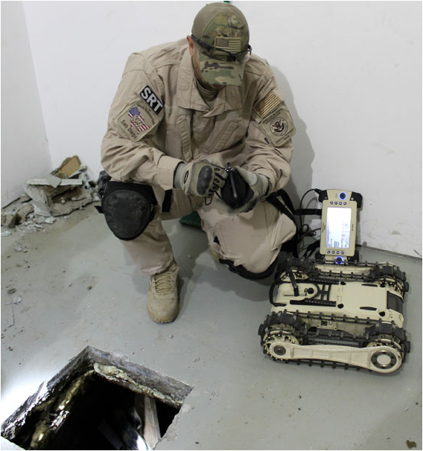
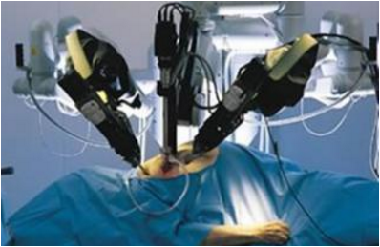
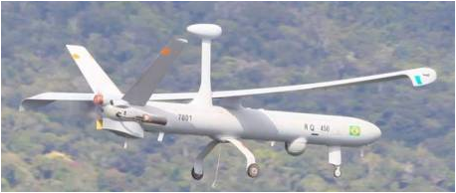
Contextualização
Notes:
Contrabando
Clandestinas
A robotica vem cada vez mais comum no nosso dia-a-dia. Com isso vem crescendo também um outro seguimento da robótica, a robótica móvel. Na primeira...
MTGR robô para explorar túneis de contrabando que ligam a cidade mexicana de Tijuana com San Diego. (1) – Cirurgia com auxílio de robôs
(2) - San Diego Task Force Tunnel está usando o MTGR robô para explorar túneis de contrabando que ligam a cidade mexicana de Tijuana com San Diego. Os MTGRs foram fornecidos através da inter-agência Combate à Organização de Apoio Técnico Terrorismo (CTTSO) forneceu 35 desses robôs para agências nacionais e locais de aplicação da lei para avaliação e uso operacional. Foto: Ron Rogers, ICE.
Micro Tactical Robot-do-chão
(3) – Vant faz reconhecimento de pistas clandestinas.
Destruição de pistas clandestinas de pouso, uso de armamento real, ataque noturno e estreia operacional do RQ-450, o primeiro Veículo Aéreo Não Tripulado (VANT) da Força Aérea Brasileira. Lançada pelo Ministério da Defesa para reforçar a proteção das fronteiras no Brasil, a Operação Ágata mostra a capacidade da FAB em combater atividades ilícitas. Destruição de pistas clandestinas de pouso, uso de armamento real, ataque noturno e estreia operacional do RQ-450, o primeiro Veículo Aéreo Não Tripulado (VANT) da Força Aérea Brasileira. Lançada pelo Ministério da Defesa para reforçar a proteção das fronteiras no Brasil, a Operação Ágata mostra a capacidade da FAB em combater atividades ilícitas.

Slide 4
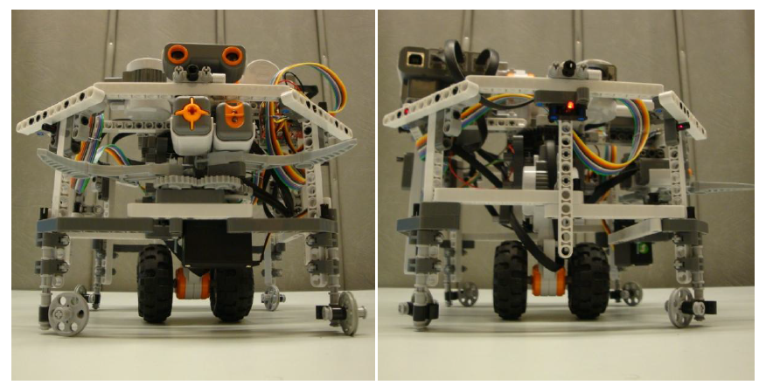
Trabalhos Relacionados
Laboratório Remoto. (Casini et. Al, 2011)
Sociedade de múltiplos robôs reconfiguráveis. (Martinez, 2009)
Notes:
Um sala de 13m² filmada por duas câmeras, onde os robôs ficam e podem se movimentar. Foi então desenvolvida uma interface gráfica de acesso online ao laboratório, através da qual os usuários podem acessar e utilizar o laboratório para o estudo de robótica móvel.
Indivíduos autônomos e independentes que ao receber uma missão, vai reunindo outros robôs para que formem um time e se coordenem-se para cobrir uma dada missão.

Slide 5
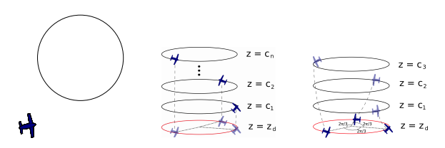
Trabalhos Relacionados
Estratégias de guiagem e cooperação de robôs aéreos sujeitos a restrição. (Tales Argolo, 2013)
Notes:
Na primeira estratégia, a tarefa completa a ser realizada é dividida em três estágios:
(i) Cada VANT deve rastrear um círculo paralelo ao plano xy em uma dada altitude (altitudes diferentes
para VANTs diferentes);
(ii) os VANTs devem se distribuir de tal forma que suas projeções sobre o plano xy estejam igualmente espaçadas ao longo de um círculo;
(iii) cada VANT converge para a mesma altitude a fim de rastrear o mesmo círculo.

Slide 6
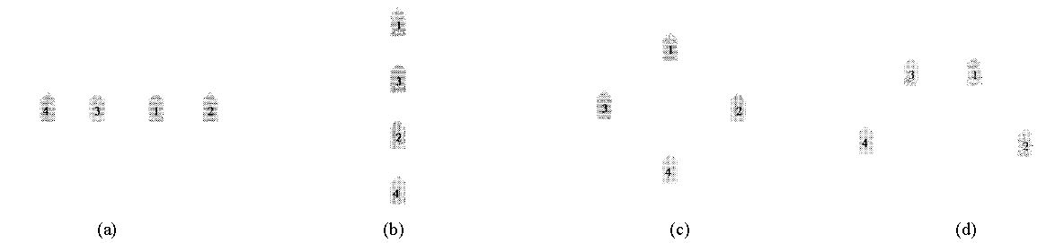
Fundamentação Teórica Classificação quanto a estrutura de formação
Notes:
-Em linha
-Em coluna
-Em losango
-Em V

Slide 7
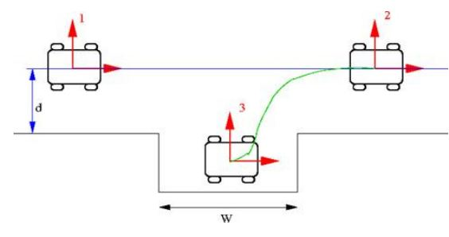
Fundamentação Teórica Sistema Não Holonômico
Notes:
Sistemas Holonômicos se movimentam livre e independentemente em qualquer um de seus eixos.
Um sistema não holonômico com uma restrição como o mostrado neste trabalho, o sistema pode chegar a qualquer ponto no espaço. Entretanto, com restrições. O carro não pode se movimentar lateralmente, por exemplo.

Slide 8
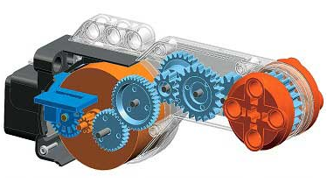
Fundamentação Teórica Odometria por Encoders

Slide 9
Objetivos
Este trabalho tem como objetivo:
Estudo de estratégias de controle de formação
Comportamento com relação a falhas

Slide 10
Definição do Problema
Varredura em paralelo
Localizar e circular um alvo de forma balanceada
Reajustar a estrutura de acordo com o número de robôs (falhas)
Notes:
Não implementa tratamento de colisão!

Slide 11
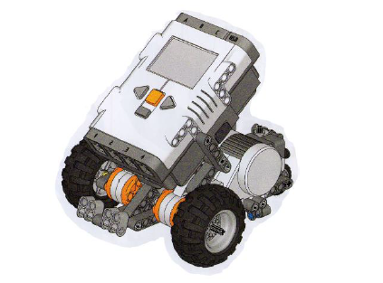
Robô Diferencial de Duas Rodas
Fonte: Manual do Kit Educacional do Lego Mindstorms NXT

Slide 12
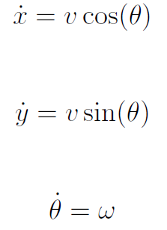
Modelo Matemático
Elemento pontual (Uniciclo):

Slide 13
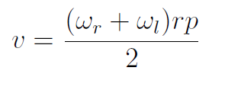
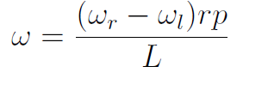
Modelo Matemático
Robô diferêncial de duas rodas com uma restrição holonômica:
Notes:
A velocidade do robô é dada pela velocidade de cada uma das rodas.

Slide 14
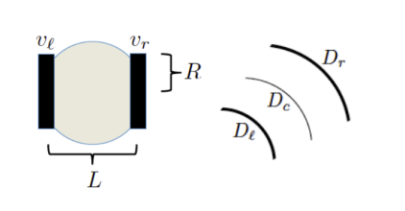
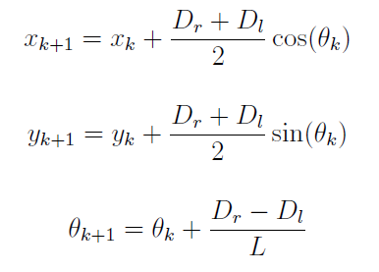
Modelo Matemático
Fonte: https://spark-public.s3.amazonaws.com/conrob/lecture_slides/Glue_Lecture_2_slides.pdf – Acessado em 20/11/2015
Notes:
Distancia percorrida pelo centro de massa

Slide 15
Modelo Matemático
Notes:
A velocidade linear do robô é dada por

Slide 16
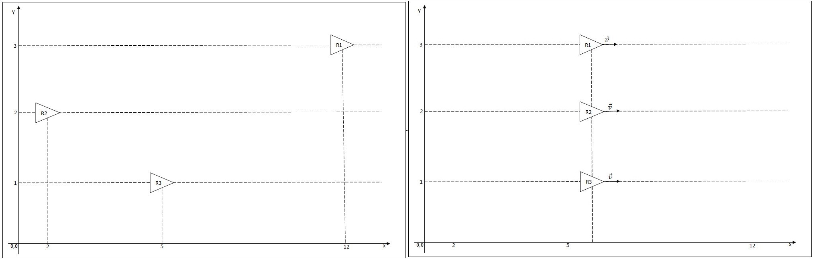
Varredura de Área em Paralelo
Notes:
Três robôs em um ponto no espaço qualquer separados entre sí no eixo y que se alinham e seguem sincronizados em linha reta.

Slide 17
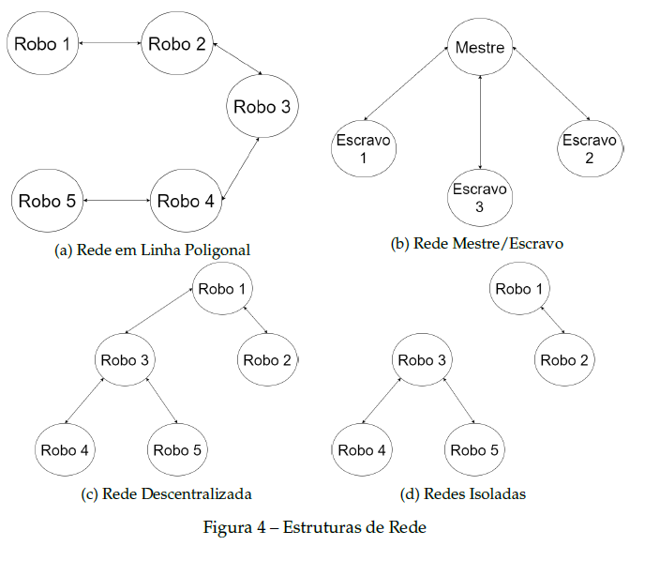
Varredura de Área em Paralelo: Estrutura de comunicação
Notes:
Falar dos tipos de comunicação

Slide 18
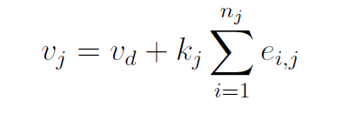
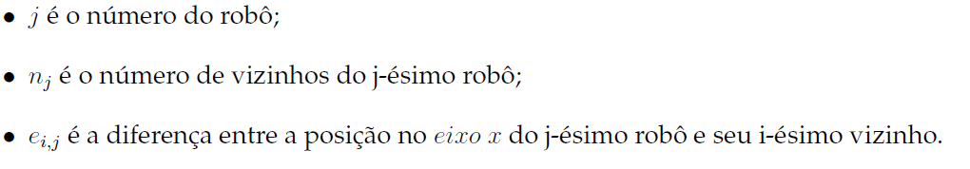
Varredura de Área em Paralelo: Abordagem local

Slide 19
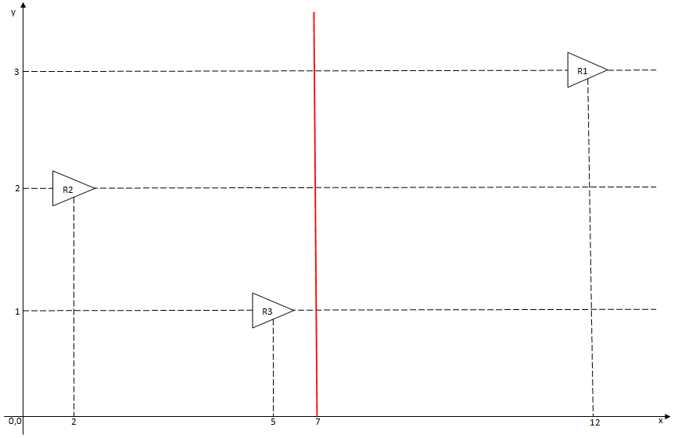

Varredura de Área em Paralelo: Abordagem Global

Slide 20
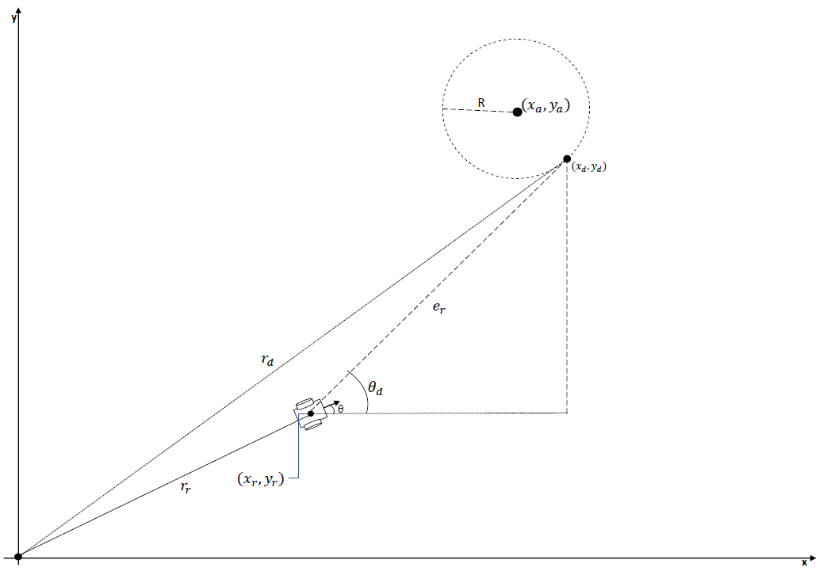


Localizar e Circular um Alvo

Slide 21
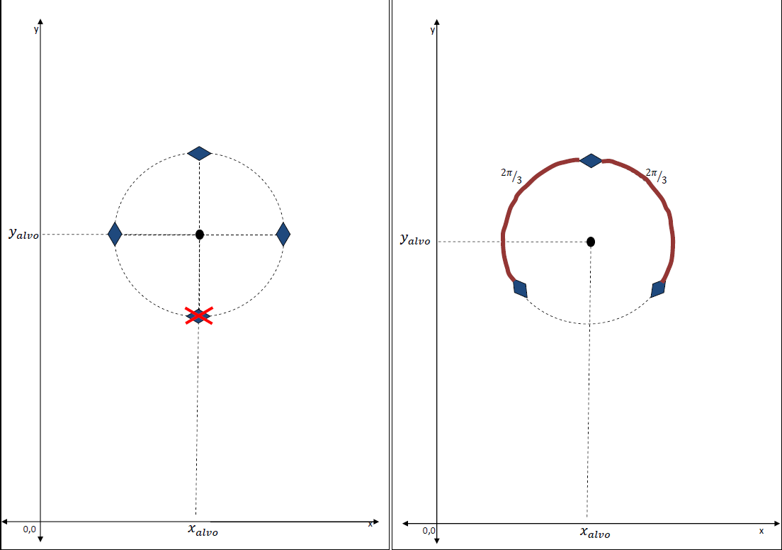
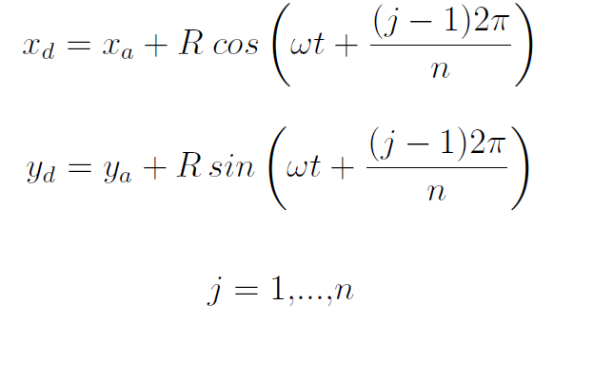
Localizar e Circular um Alvo: Reajustando Formação
Notes:
Falar da variação de omega.
Falar da variação de v.

Slide 22
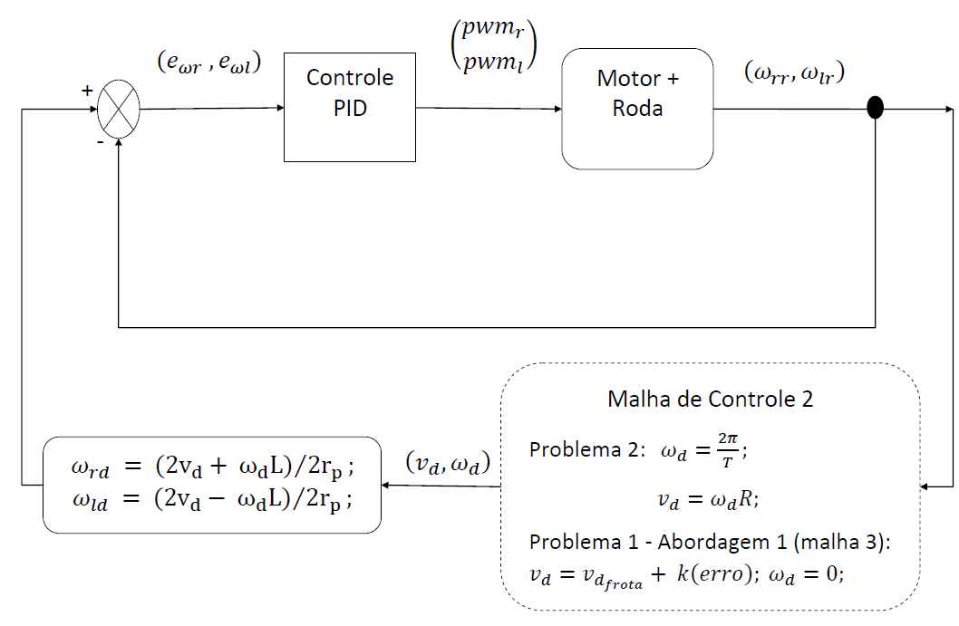
Malha de Controle de Velocidade

Slide 23
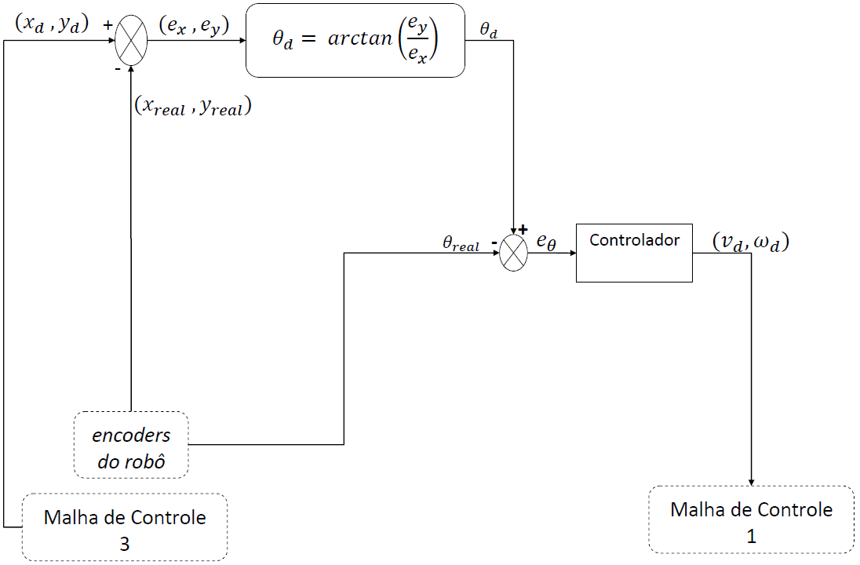
Malha de Controle de Posição

Slide 24
Simulações
Notes:
Simulações como elemento pontual

Slide 25
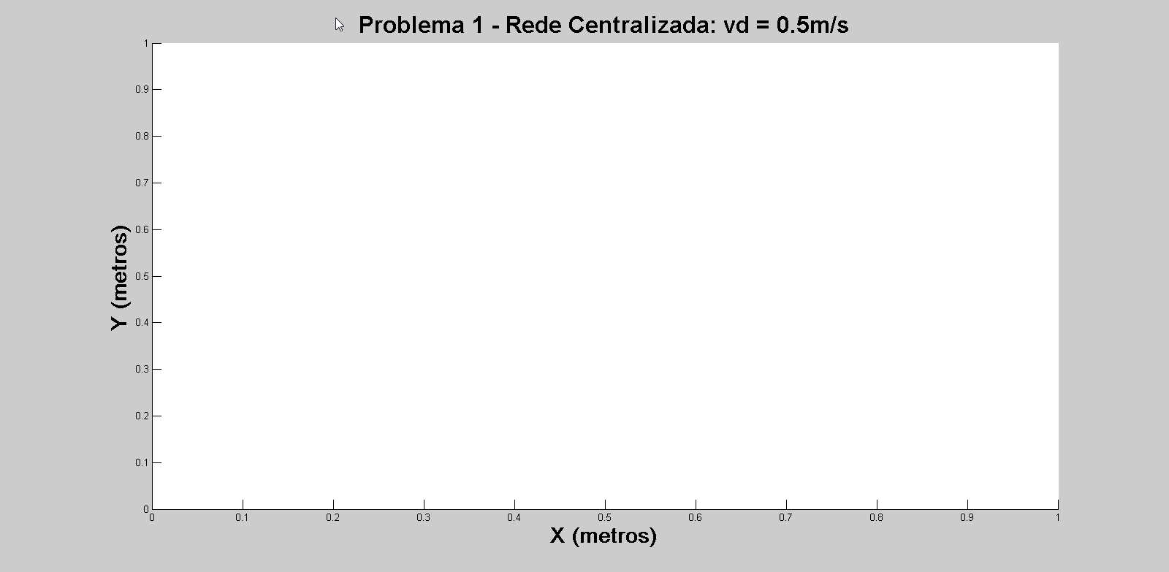
Varredura de Área em Paralelo: Abordagem Global

Slide 26
Varredura de Área em Paralelo: Abordagem Local

Slide 27
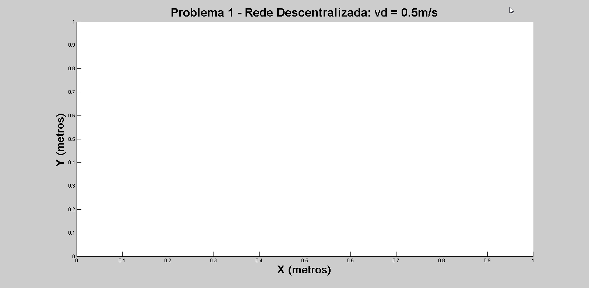
Varredura de Área em Paralelo: Abordagem Local

Slide 28
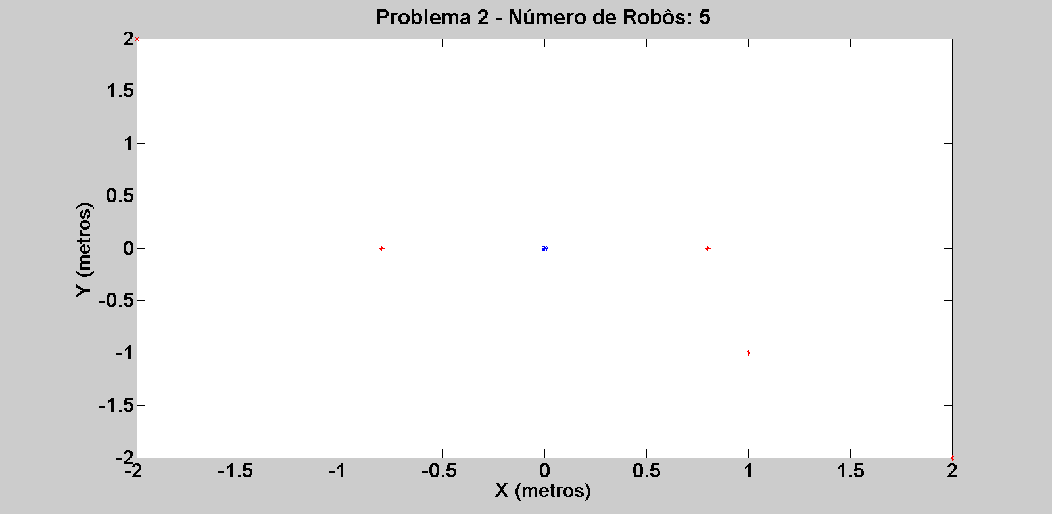
Localizando e Circulando um Alvo: Apenas falha de 2 robôs
Notes:
Mudar vídeo

Slide 29
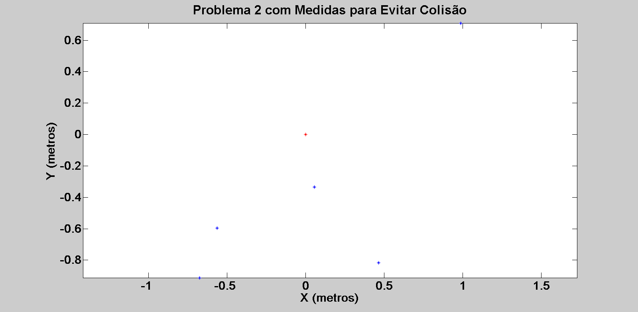
Localizando e Circulando um Alvo: Apenas medidas para redução de colisão
Notes:
Mudar vídeo

Slide 30
Vantagens e Desvantagens Métodos de redução de colisão
Reduz colisões em 87%;
Reduz o tempo de convergência do sistema;
Pode reduzir as chances de convergência do sistema, principalmente em sistemas com maior número de robôs em um espaço limitado;
Notes:
Falar o que é o método;

Slide 31
Resultados

Slide 32
Controladores da Malha Interna: Controle de Velocidade das Rodas
Controlador | Oscilação (rad/s) | Tempo de Assentamento (s) | Controle
Incremental (Incremento = 3) | ± 0.6 rad/s | ≈ 2 s | Suave
PID (P = 10 - I=15 - D = 0.2) | ± 0.6 rad/s | ≈ 2.9 s | Suave
Polinomial | ± 0.6 rad/s | ≈ 0.75 s | Suave
Controlador “polinomial”
Notes:
-Primeiras 100 amostragem: v=0; w=0;
-100<x<500 amostras: v=0.189; w=0;
-500<x amostras: v=0.189; w=0.628;

Slide 33
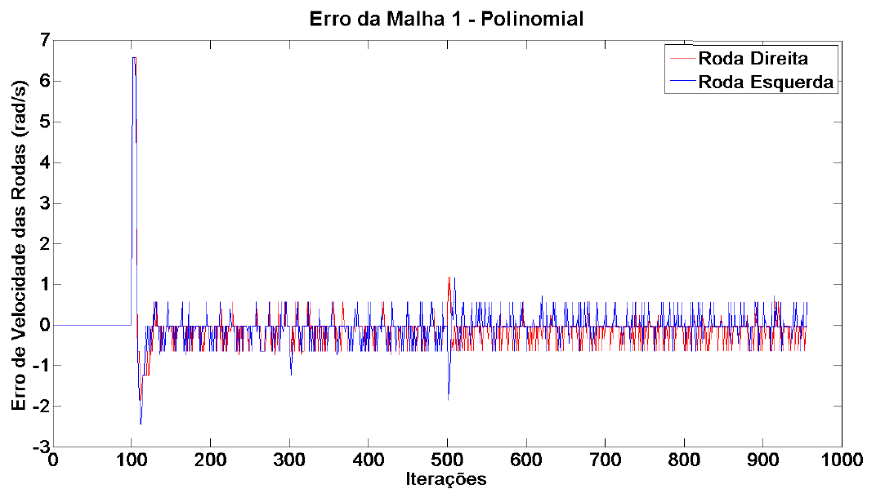
Controlador Polinomial

Slide 34
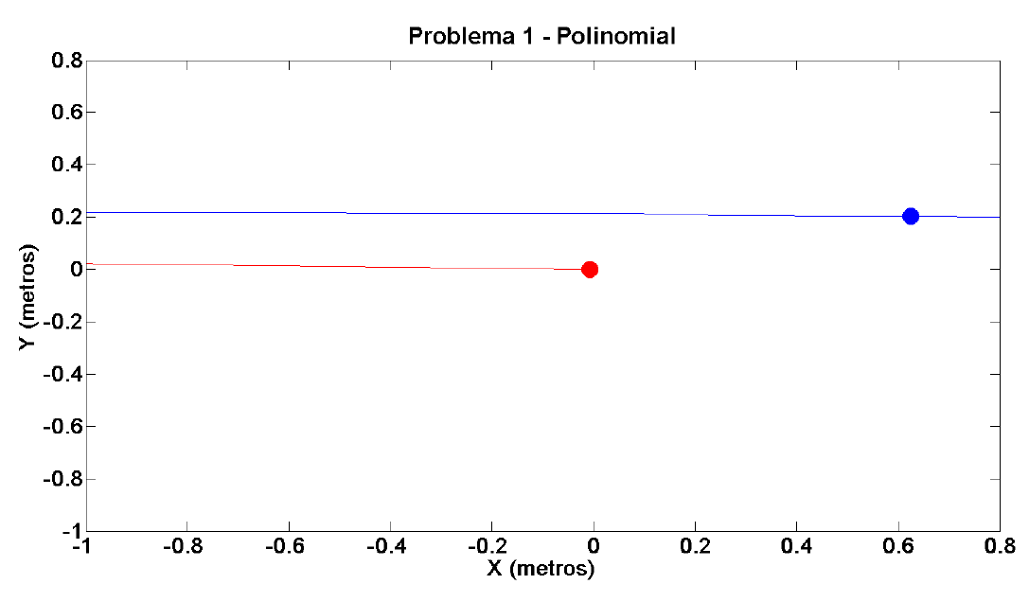
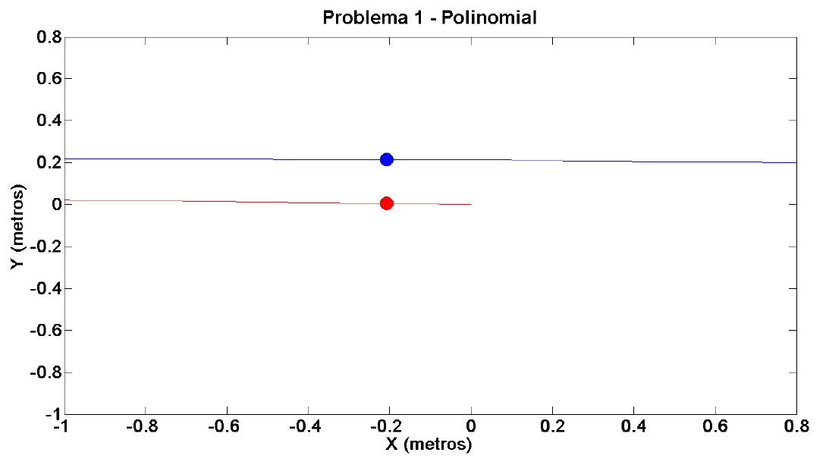
Varredura em Paralelo
Notes:
Lembrar que aqui estou plotando toda a trajetória do robô e não a trajetória até aquele instante.

Slide 35
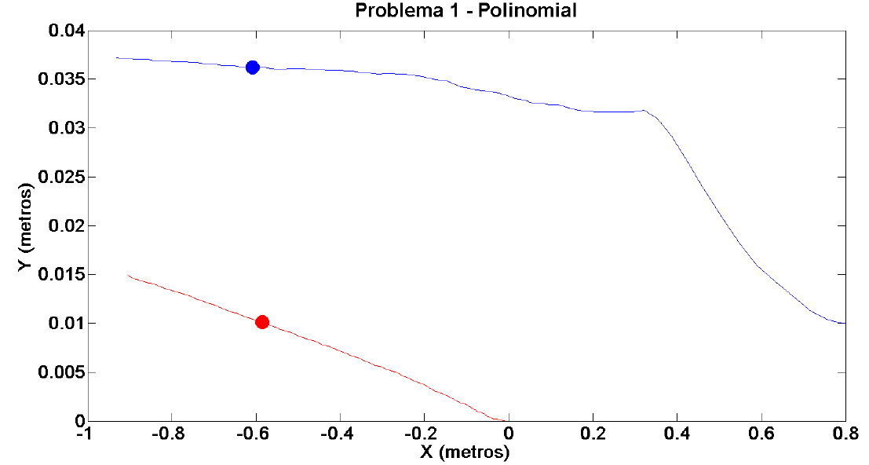
Varredura em Paralelo: Acumulo de erros
Notes:
Falar da questão da variação da velocidade

Slide 36
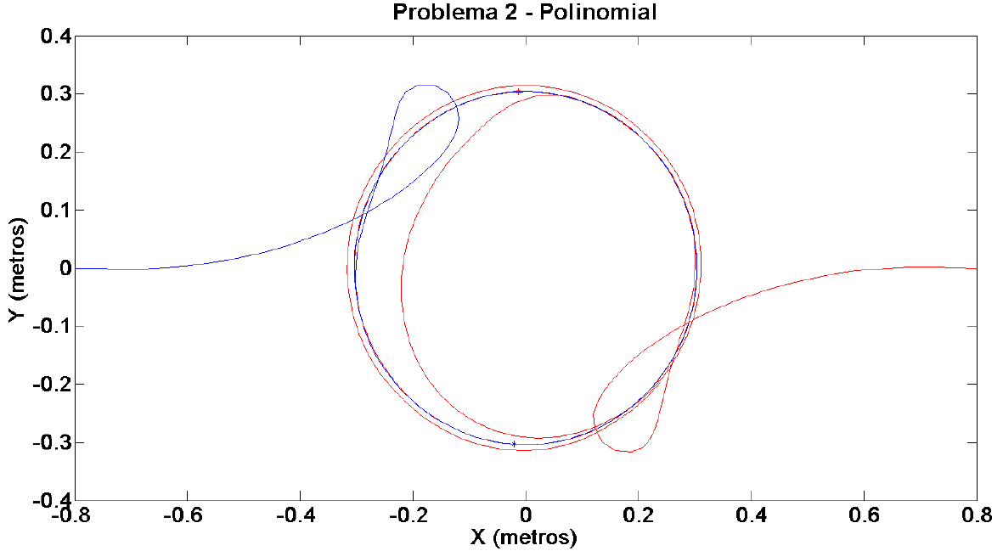
Circulando Alvo:
Notes:
-explicar mudança de omega e descontinuidade na posição do alvo
-e explicar manha da velocidade linear que deve variar para alcançar o ponto.

Slide 37
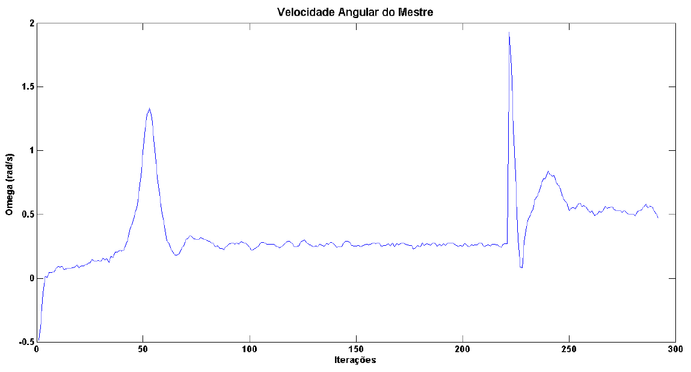
Circulando um Alvo: Alteração na Velocidade Angular

Slide 38

Circulando um Alvo: Alteração na Velocidade Angular
Notes:
Não e o mesmo caso demonstrado no gráfico.

Slide 39
Conclusão
A odometria realizada utilizando-se os encoders do Lego Mindstorms são suficientemente precisos
Embora precisos, alterações bruscas da velocidade do robô podem ocasionar derrapagem das rodas fazendo com que o sistema perca sua localização
A simulação realizada foi suficiente para validar as estratégias adotadas para se alcançar a missão
As estratégias adotadas foram suficientes para que o time de robôs cumprisse o objetivo proposto

Slide 40
Trabalhos Futuros
Implementação de um tratamento de colisão
A inserção de sensores para interação com o ambiente
Robôs como indivíduos inteligentes e autônomos que podem se agrupar e definir a melhor estratégia de formação para cumprir o objetivo da missão

Slide 41
Implementação de estratégias de Coordenação de múltiplos robôs móveis na plataforma Lego Mindstorms
Mariana Athayde Garcia
Orientador: Prof. Tales Argolo

Slide 42
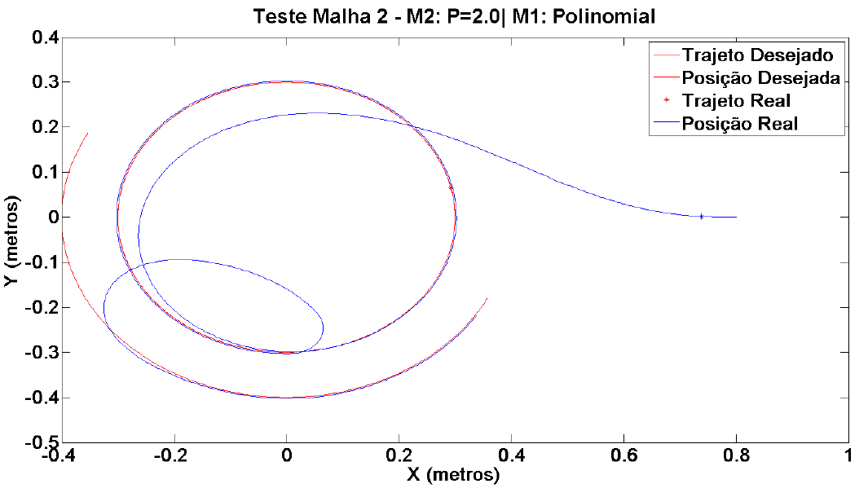
Teste da Malha Intermediária:

